Slide 1
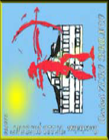
CORSO BASE DI TIRO CON L’ARCO
Fisica del Tiro
Respirazione
Tecniche di Riscaldamento e stretching Pre-tiro

Slide 2
FISICA DEL TIRO
Si è sempre detto che per tirare bene bisogna “tirare di schiena”; ma cosa significa?
L’esecuzione del tiro corretto richiede infatti l’utilizzo di alcuni muscoli non ordinari, ovvero non utilizzati generalmente nel nostro vivere quotidiano (motivo per cui il corretto utilizzo richiede molto allenamento), e di un buon assestamento di questi con l’apparato scheletrico.
I muscoli in questione sono il trapezio e romboide. Il trapezio è un vasto muscolo che parte dal collo e arriva fino alle prime vertebre lombari. Il romboide invece è il muscolo che collega la scapola alla spina dorsale.
DELTOIDE
ROMBOIDE
TRAPEZIO
GRAN DORSALE
In ausilio a questi vi sono il deltoide, la fascia
Muscolare che avvolge le spalle, e il gran dorsale, con il quale compensiamo lo squilibrio provocato dall’arco; in misura molto minore intervengono anche i bicipiti e tricipiti, ma esclusivamente per la prima fase dell’azione.
La maggior parte di lavoro viene eseguita dai romboidi che , avvicinando le scapole alla colonna, ci permette di eseguire la corretta trazione.

Slide 3
RESPIRAZIONE
Fisicamente il tiro con l’arco è soggetto a tensioni muscolari, al controllo del ritmo cardiaco e del ritmo respiratorio oltre a generare tensioni ansiogene. La variazione della tensione muscolare e del ritmo respiratorio influenza la coordinazione motoria dell’arciere ed i suoi tempi di tiro: elementi critici del tiro con l’arco. Una corretta e controllata respirazione permette di: - ossigenare i muscoli; - ridurre la pressione sanguigna ed il ritmo cardiaco; - avere un effetto antiansiogeno ed aiutare la concentrazione.
TECNICA DI RESPIRAZIONE
Una volta sistemati in linea effettuare 1-2 respiri profondi per scaricare le tensioni, muscolari e ansiogene; le respirazioni dovranno essere lente, profonde e diaframmatiche.
Una volta sistemata la mano dell’arco e dopo aver effettuato i controlli alziamolo e inspiriamo naturalmente eseguendo la trazione.
In mira il respiro deve essere più regolare e naturale possibile, vi sarà quindi una naturale espirazione; nel rilascio evitare per quanto possibile di interrompere il respiro ed espirare naturalmente.

Slide 4
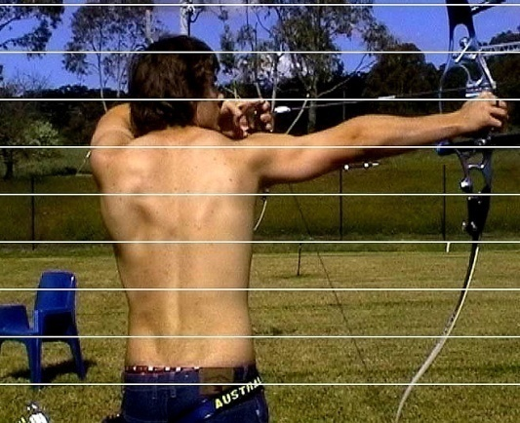
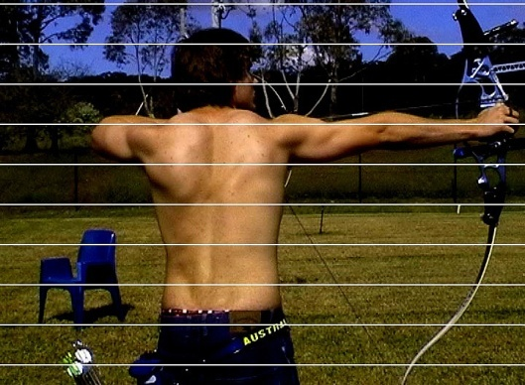
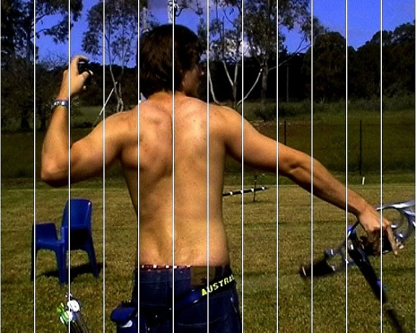
ESERCIZIO DEL PALLONCINO
Per avere un migliore controllo della propria respirazione si può utilizzare un semplice espediente:
Cerchiamo di immaginare un palloncino posto alla base della nostra colonna vertebrale.
Nella fase di inspirazione sale, e nella fase di espirazione scende.
 | TRAZIONE Il palloncino sale lungo la colonna vertebrale (gonfiando la cassa toracica)
 | MIRA Il palloncino scende naturalmente (sgonfiando la cassa toracica max del 20-30%)
 | RILASCIO Con un’espirazione del tutto naturale il palloncino scende (sgonfiando la cassa toracica)

Slide 5
RISCALDAMENTO DINAMICO
Per il tiro con l’arco non serve una preparazione atletica che potenzi il tono muscolare, ma che abitui il corpo, tutto il corpo, ad adeguarsi alle sollecitazioni cui può essere sottoposto. Escludendo esercizi che portano ad aumentare la massa dei bicipiti che erroneamente vengono interpretati come essenziali, dovete curare tutto il corpo senza fissarvi su di un particolare fascio muscolare. Anche se apparentemente statico, il tiro con l’arco impegna tutto il corpo. Scoprendo che l’azione di trarre la corda avviene con i muscoli della schiena, non dovete pensare che tutta la sequenza di movimenti fisici si limiti a quel settore anatomico. Tutto il corpo deve partecipare all’azione, dalla pianta dei piedi alla punta delle dita della mano. La preparazione atletica essenziale passa attraverso le classiche discipline preparatorie come il footing e il nuoto.
Queste attività servono soprattutto ad aiutare l’espansione toracica durante l’atto respiratorio, che costituisce una fase determinante nel tiro.
Anche quando usiamo un arco di basso libbraggio è necessario attuare una corretta azione di riscaldamento. Il riscaldamento è una fase indispensabile che deve precedere il tiro sia in gara che in allenamento.
Notes:
Approfondire la questione della corsa!

Slide 6
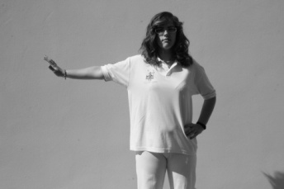
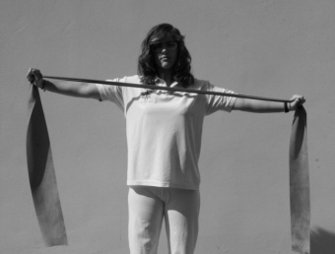
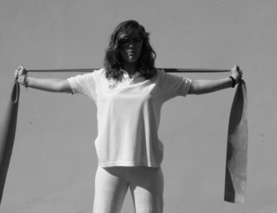
 | CIRCONDUZIONE DELLE BRACCIA 10 X braccio (deltoide) | In senso orario, antiorario, alternato. (prima con un braccio poi con l’altro)
 | ESTENSIONE FRONTALE CON ELASTICO 10 x (trapezio, deltoide) | Braccia tese in avanti, elastico all’altezza degli occhi, tendere l’elastico fino alla completa apertura delle braccia senza mai perdere la tensione dell’elastico.
 | ESTENSIONE POSTERIORE 10x (trapezio) | Braccia tese verso l’alto,elastico sopra la testa portandolo con le braccia tese sino all’altezza delle spalle,senza perdere mai la tensione.
 | ESTENSIONE LATERALE 5 x braccio (deltoide, bicipite, tricipite) | Braccia tese verso l’alto, elastico sopra la testa,un braccio rimane fermo e l’altro scende sino all’altezza della spalla con elastico sempre in tensione.
 | TRAZIONE 5x braccio (trapezio,romboide) | Piegare in due l’elastico formando un asola, afferrare un’estremità con il braccio teso all’altezza della spalla verso l’esterno, posizionare il gomito dell’altro braccio all’interno dell’asola. Tendere l’elastico portando indietro il gomito fino alla completa estensione.

Slide 7
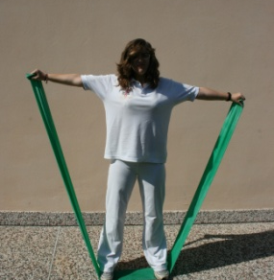
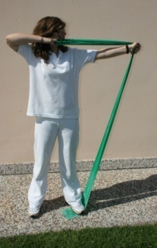
 | PULSAZIONI 10x (trapezio, romboide) | Utilizzando l’esercizio precedente rimanere in estensione e portare il gomito in iper-estensione tramite piccole pulsazioni.
 | ESTENSIONE DAL BASSO 5x (gran dorsale, deltoide) | Posizionare i piedi paralleli e bloccare l’elastico sotto di essi; portare in estensione le braccia fino ad arrivare all’altezza delle spalle.
 | SIMULAZIONE DI TIRO 10x (romboide, trapezio,deltoide, gran dorsale, bicipite, tricipite) | Mettersi in posizione di tiro, bloccare un’estremità dell’elastico sotto il piede corrispondente al braccio dell’arco, afferrare l’elastico con la mano dell’arco mantenendolo in tensione, creare un asola e con la mano della corda simulare l’azione di tiro.

Slide 8
STRETCHING (risc. Statico)
STRETCHING
Lo stretching è una disciplina di tipo statico dove la posizione di allungamento, raggiunta lentamente è mantenuta per un certo tempo. Lo stretching influenza la respirazione il rilassamento e la percezione del corpo. Questa forma di allenamento privilegia l’elasticità muscolare e l’attenzione psicofisica ed è particolarmente adatta ad uno sport come il tiro con l’arco, in cui l’esattezza del gesto tecnico e le percezioni muscolari sono fondamentali.
A CHI E’ RIVOLTO:
Lo stretching è rivolto all’atleta che vuole evitare traumi, o per recuperare più velocemente dopo una seduta di allenamento.
IN CHE MODO AGISCE BENEFICAMENTE:
Migliorando la mobilità articolare. Lo stretching infatti, stimola le ghiandole sinoviali, nel produrre liquido sinoviale contenuto in una capsula che protegge le articolazioni, facilitando quindi lo scorrimento delle ossa.
Migliorando e mantenendo elastici muscoli e tendini. In tal modo previene strappi, fratture e infortuni di vario genere.
Aumentando la capacità polmonare e migliorando la circolazione sanguigna.
COME FARLO:
Cercare i movimenti e le tensioni con naturalezza, assecondando sempre il vostro corpo,mai forzandolo; senza giungere alla soglia del dolore,occorre fermarsi non appena si avverte un leggero fastidio.
Mantenere la posizione e respirare lentamente.
Cercare di essere rilassati durante l’esecuzione degli esercizi.

Slide 9
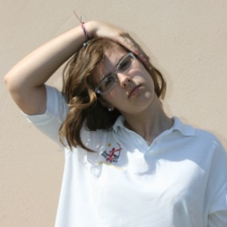
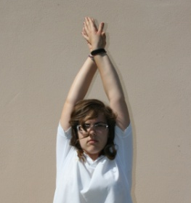
 | Mani sopra la testa, unire i gomiti e tirare la testa verso il basso, mantenendo le spalle naturalmente basse. | Posteriori del collo.Trapezio.
 | Con una mano sulla testa, esercitare una trazione laterale portando la spalla opposta e il braccio verso il basso. Eseguire l’esercizio a dx e a sx. | Muscoli laterali del collo.
 | Portare le braccia in alto con i palmi a contatto ed allungatele verso l’alto e leggermente all’indietro. | Muscolo trapezio.Deltoide.
 | Tirare dolcemente il gomito verso la spalla opposta. | Deltoide.
 | Con un braccio in alto dietro alla testa afferrate il gomito con la mano.Tirate lentamente e lievemente il gomito dietro alla testa. | Gran dorsale.

Slide 10
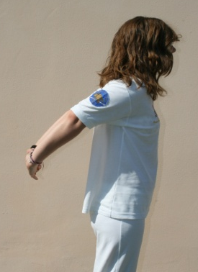
 | Procedere come l’esercizio precedente ma aggiungendo l’inclinazione. | Gran dorsale.
 | Intrecciare le dita, ruotare i palmi verso l’esterno estendendo le braccia. | Muscolatura delle braccia (deltoidi,tricipiti,bicipiti)
 | Intrecciate le dita,ruotate i palmi e estendete le braccia verso l’alto. | Deltoidi,trapezio.
 | Intrecciate le dita dietro la schiena,ruotate leggermente i gomiti e sollevate le braccia fino a percepire la tensione. | Trapezio, deltoidi.

